Slide 1

INTRODUÇÃO À
ENGENHARIA DE PROMPT
GEORGE MARMELSTEIN

Slide 2
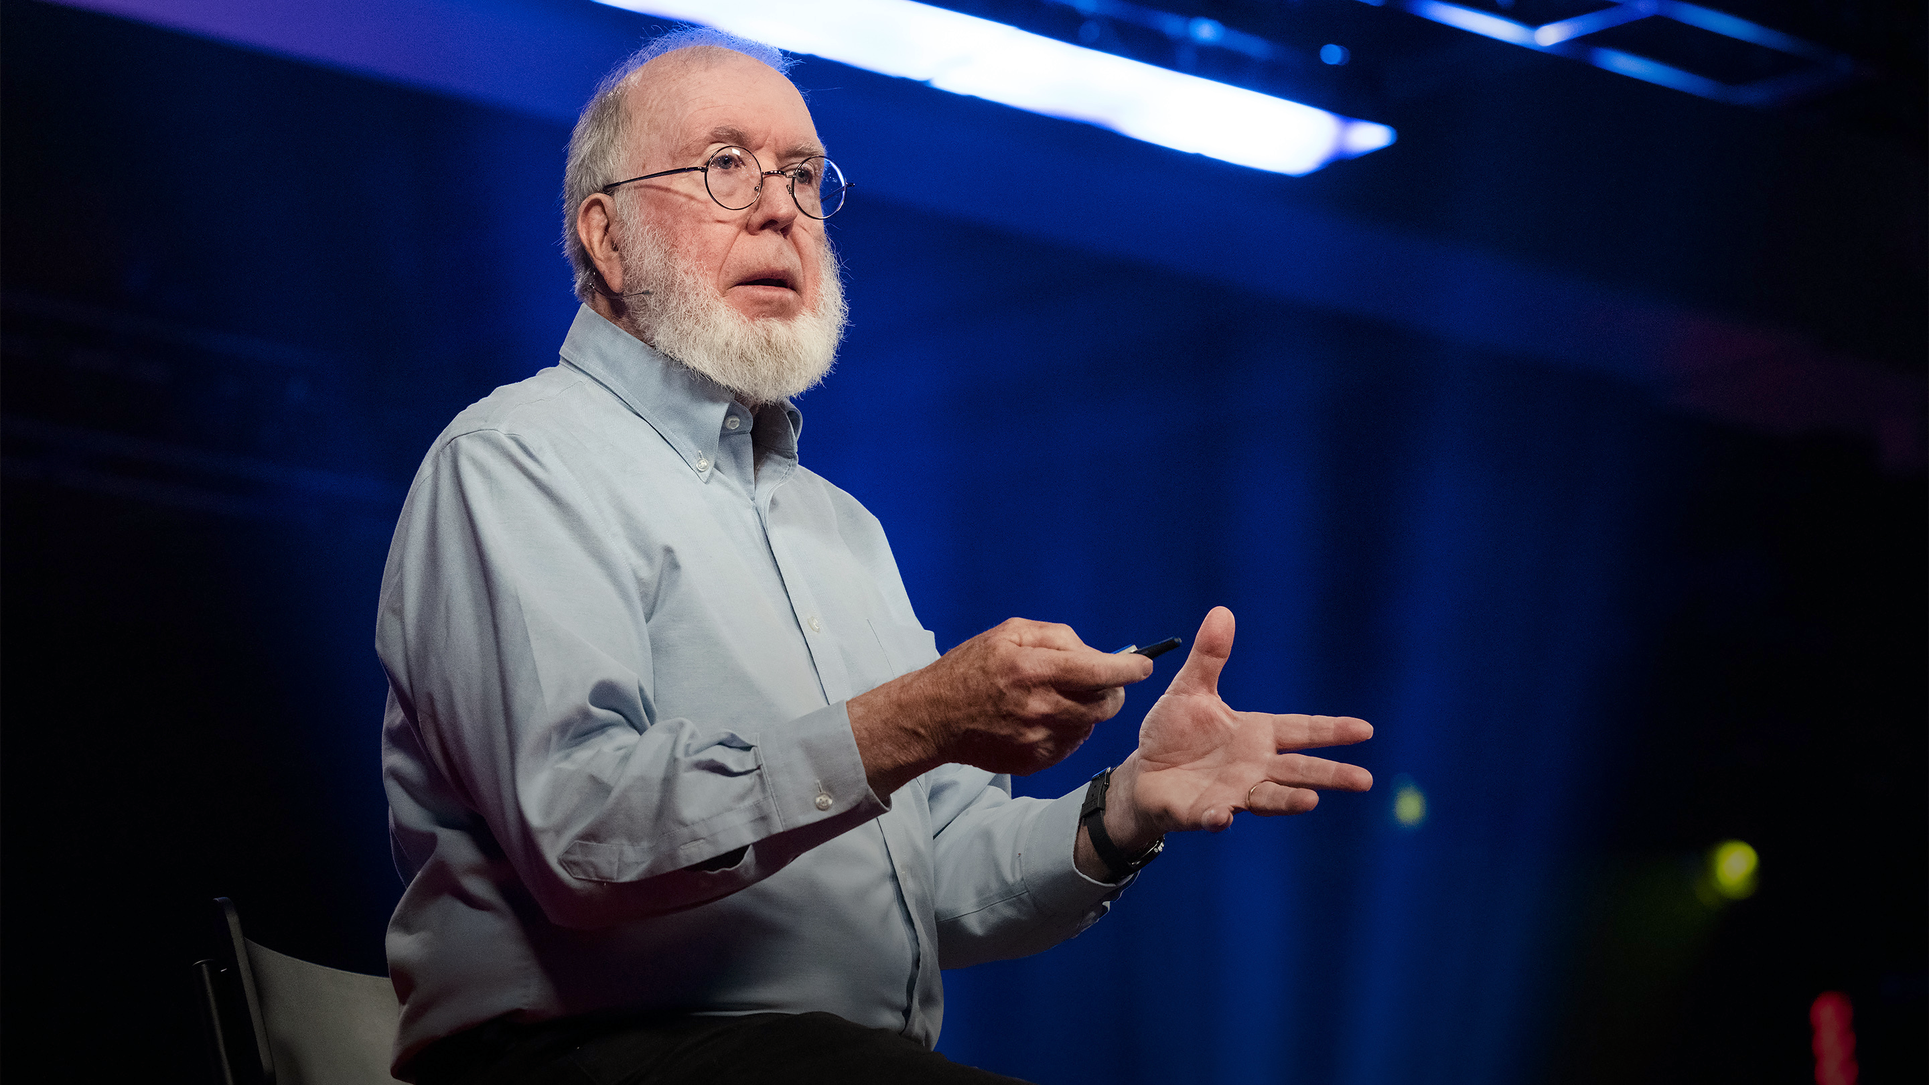


Seres humanos são para perguntas; máquinas, para respostas.
Kevin Kelly

Slide 3
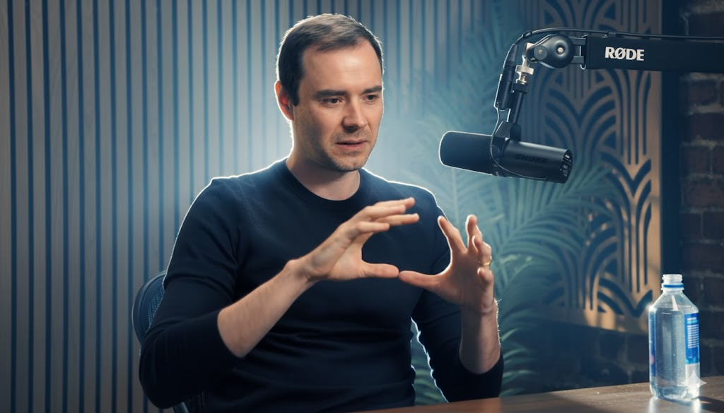
A linguagem de programação mais nova e mais quente do momento é o inglês (ou o português ou qualquer outra linguagem natural).
Andrej Karpathy
* No original: "The hottest new programming language is English". Extraído de @karpathy. X. 2024

Slide 4
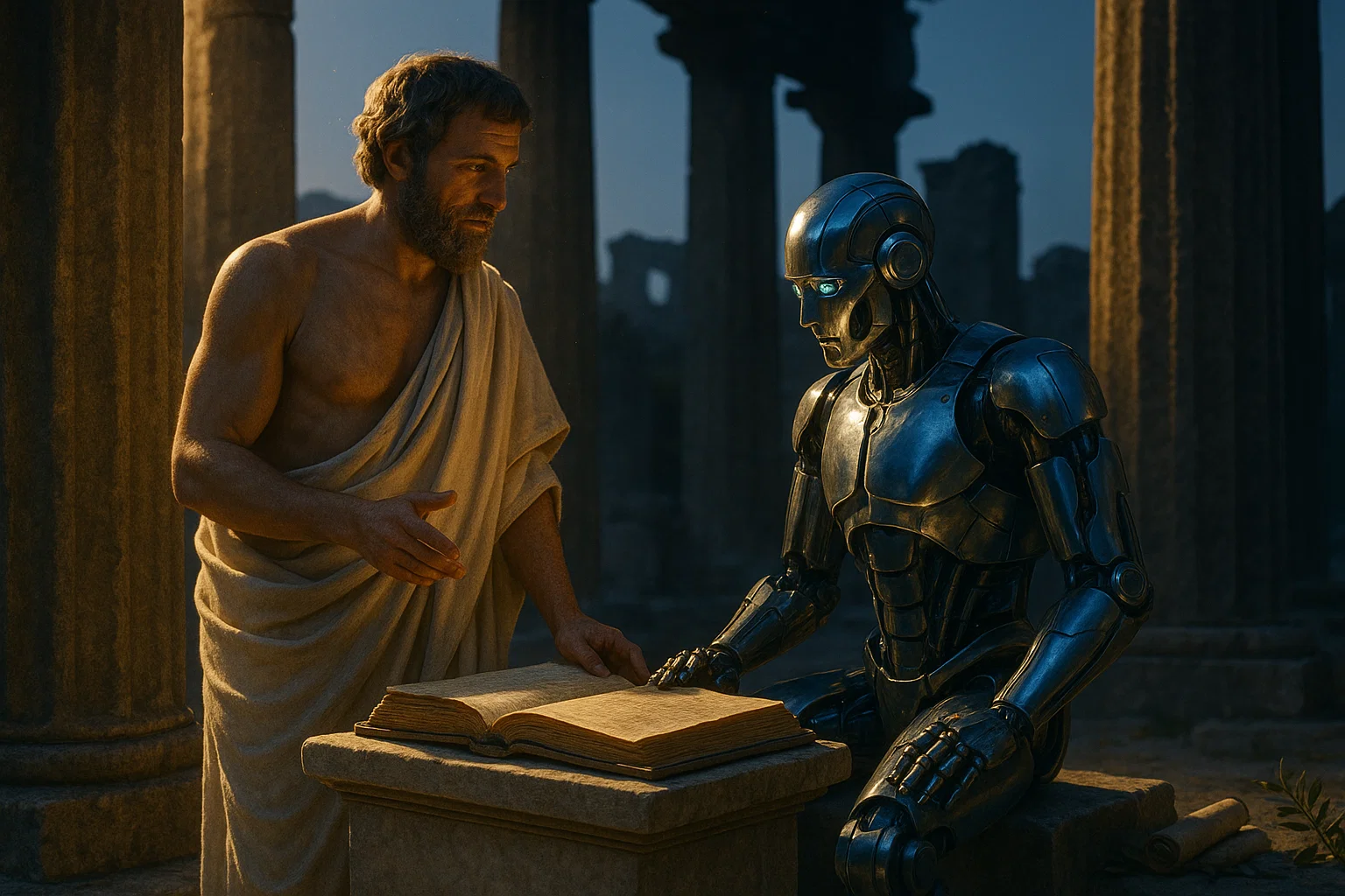

TRÊS MODALIDADES DE PROMPT
Modos diferentes de conversar com as máquinas
VIBE
PROMPTING
PROMPT ESTRUTURADO
PROMPT AGÊNTICO
Comunicação em linguagem natural pura
Conversacional
Direto e simples
Fluxo de pensamento
Possibilidade de aprimoramento com reflexão, pensamento estendido e meta prompts
Comunicação em linguagem estruturada
Uso de marcadores (markdown) e delimitadores (tags)
Separação modular
Frameworks bem definidos: P.O.E.M.A
Controle do output e customização
Comunicação com agentes
Orquestração de tarefas encadeadas
Ativação de tools, skills e resources
Workflows complexos e adaptativos
Outputs sofisticados (artefatos)
Notes:
preenchimento criativo de lacunas sem mecanismos de rastreamento da verdade

